Slide 1
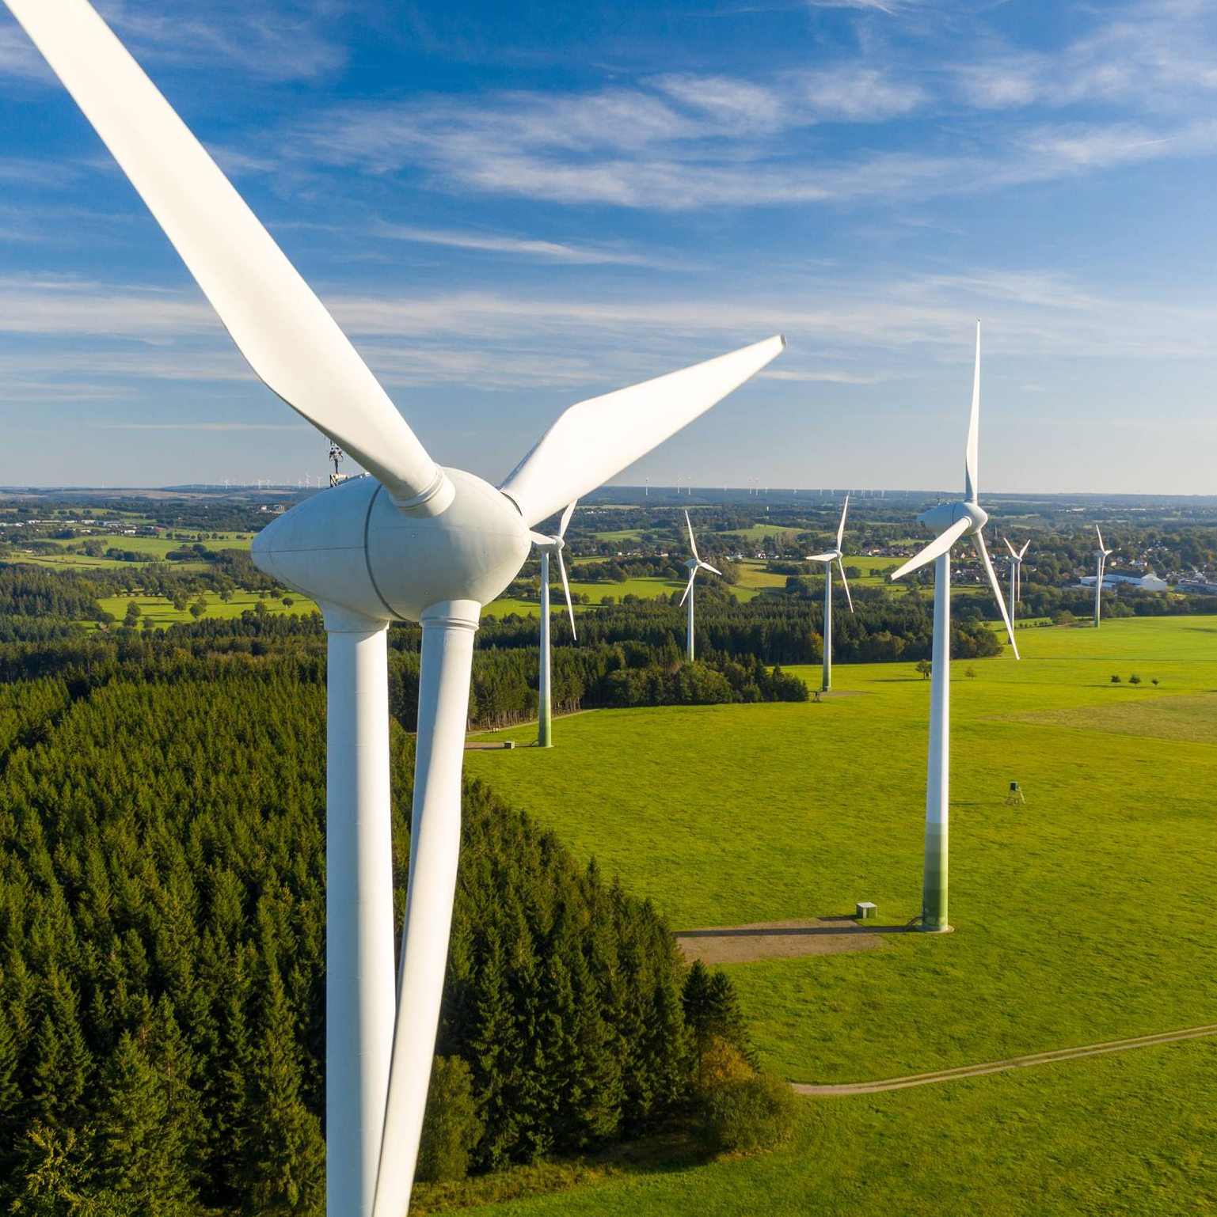

L’énergie éolienne
Le vent notre futur ?
Le Guyader Nattan
Radouan Youssef
Salouet Clément
Guengant Noé
Véret Salif

Slide 2


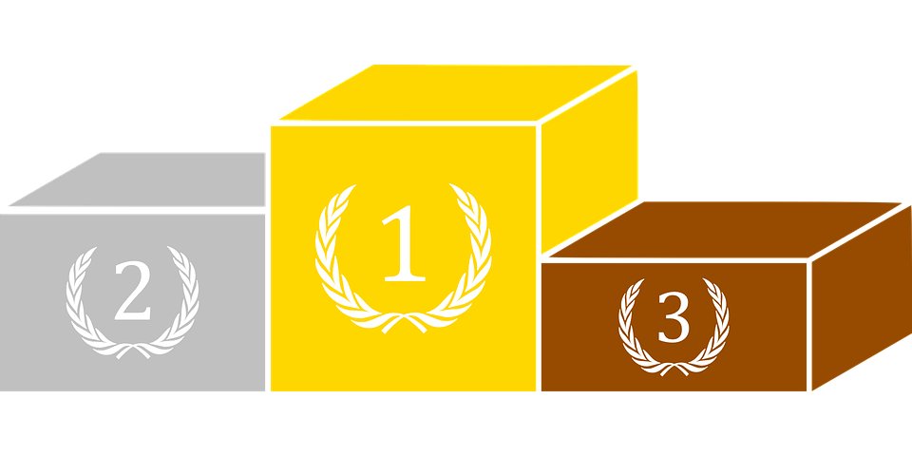

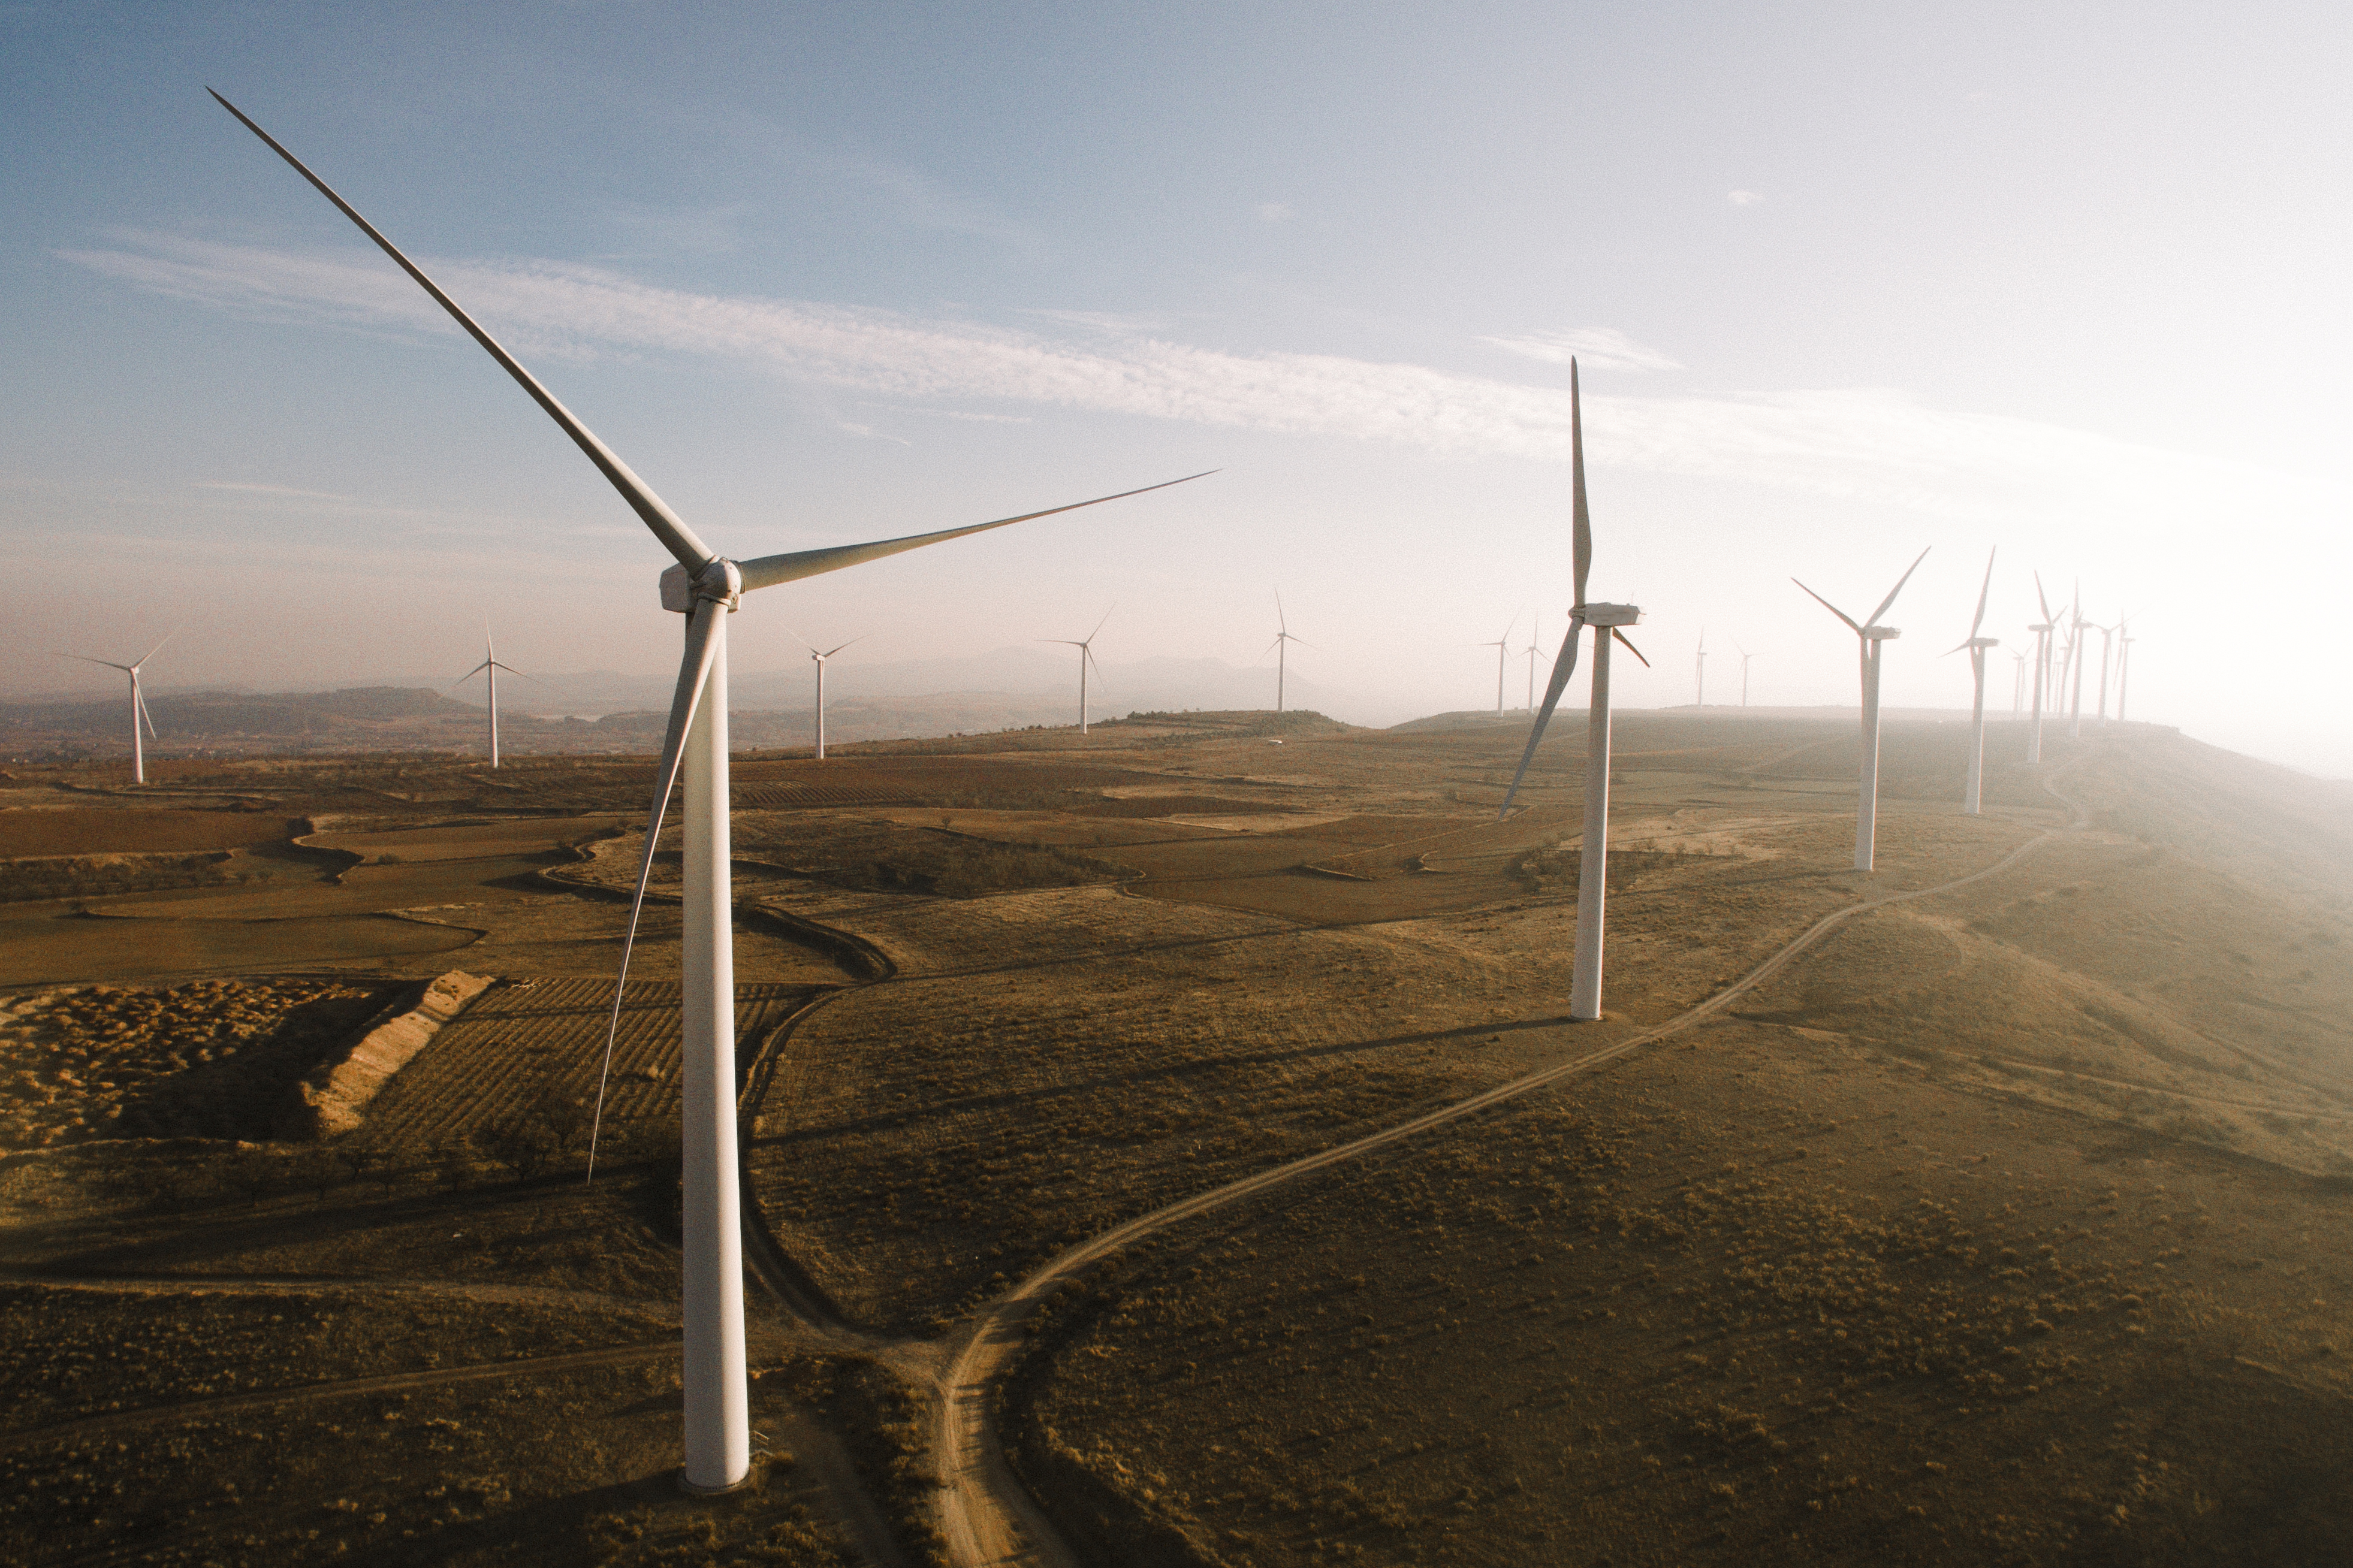
L’empreinte carbone
Comparatif des émissions de CO2 issues de la production de différentes énergies décarbonées
Type de production d’énergie décarbonée | Emission de CO2
Centrale nucléaire | 6 gCO2e/kWh (France)
Eolien (en mer) | 9 gCO2e/kWh
Eolien (sur terre) | 10 gCO2e/kWh
Hydroélectrique | 10 gCO2e/kWh
Biomasse | 32 gCO2e/kWh
Photovoltaïque | 55 gCO2e/kWh
Sources :
https://www.economiedenergie.fr/les-emissions-de-co2-par-energie/
https://climate.selectra.com/fr/empreinte-carbone/energie

Slide 3
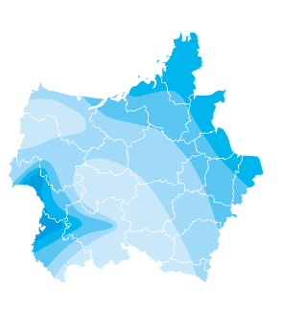
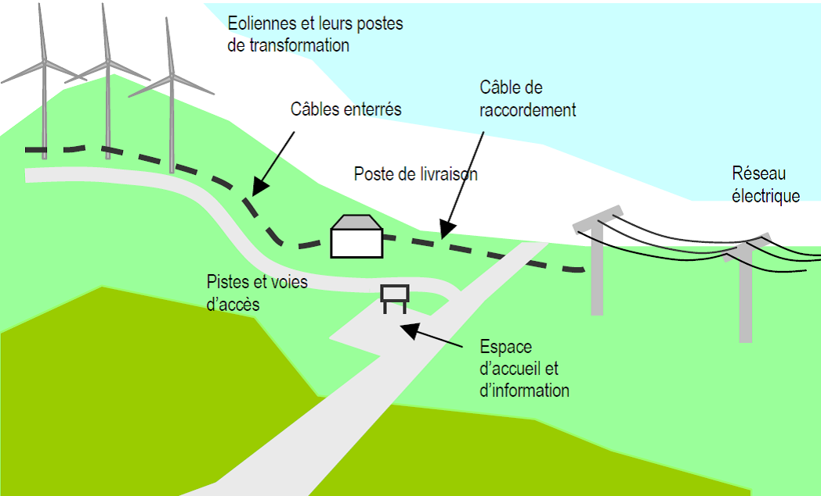
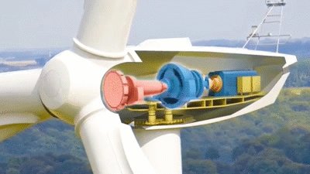
Le fonctionnement
D’un parc éolien On-Shore

Slide 4
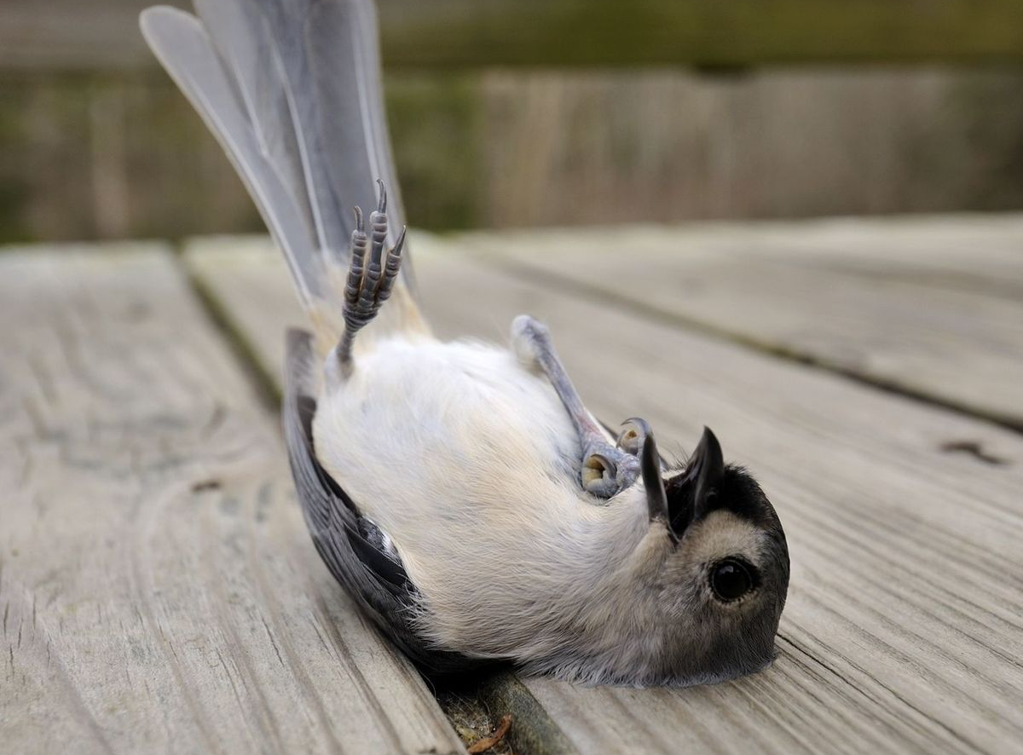
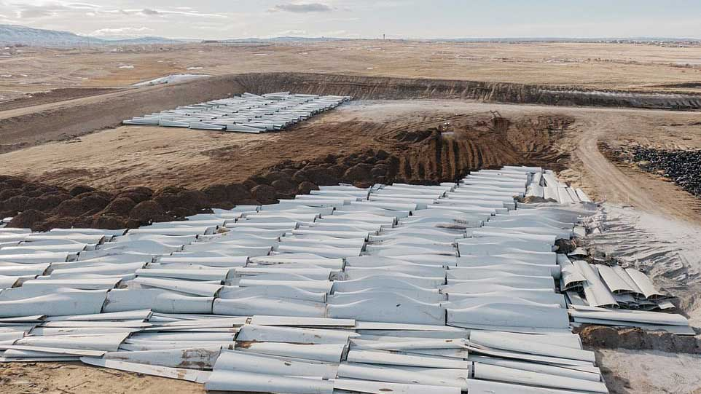

Impacts environnementaux
Mort d’animaux volants (oiseaux, chauves-souris)
Pollution sonore (relative mais existante)
Recyclage difficile des pales d’éoliennes
Sources :
https://www.greenpeace.fr/impact-environnemental-eolienne/
https://www.ademe.fr/ avril 2014
Rapport de la LPO sur les impacts de l’éolien sur l’avifaune

